Slide 1
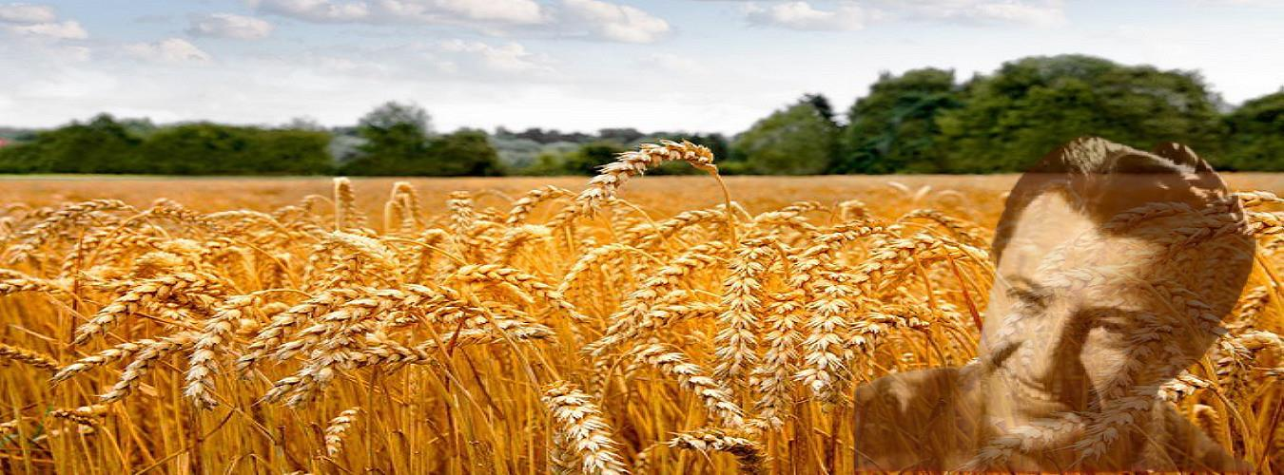
La chanson des blés d’or
Par André Dassary - 1958
Diaporama © Apex

Slide 2
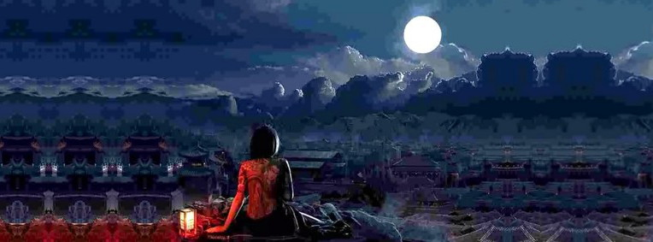
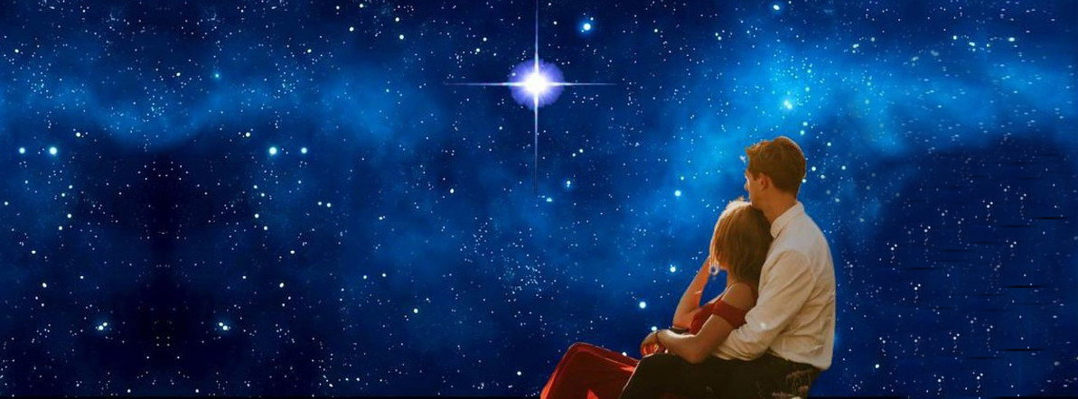
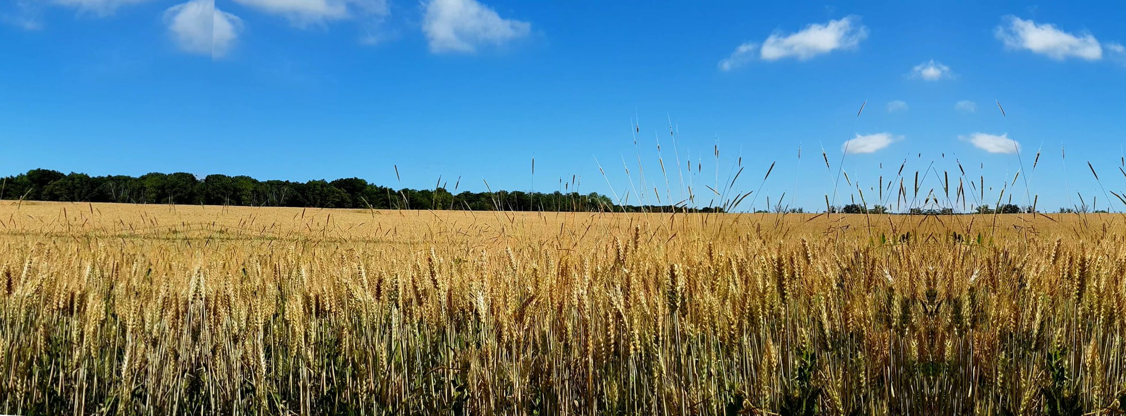
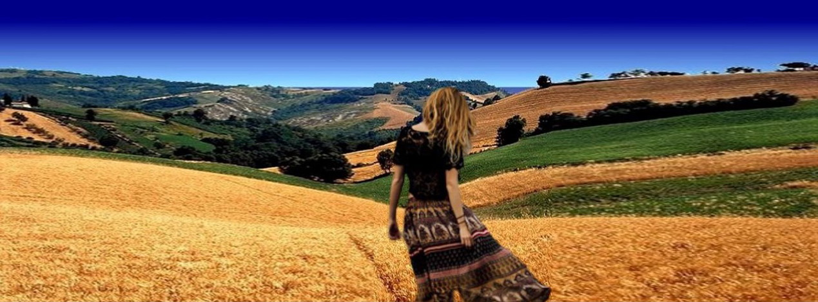
Mignonne, quand la lune éclaire
La plaine aux bruits mélodieux
Lorsque l'étoile du mystère
Revient sourire aux amoureux
As-tu parfois sur la colline
Parmi les souffles caressants
Entendu la chanson divine
Que chantent les blés frémissants
La chanson des blés d’or
Par André Dassary - 1958
Diaporama © Apex

Slide 3
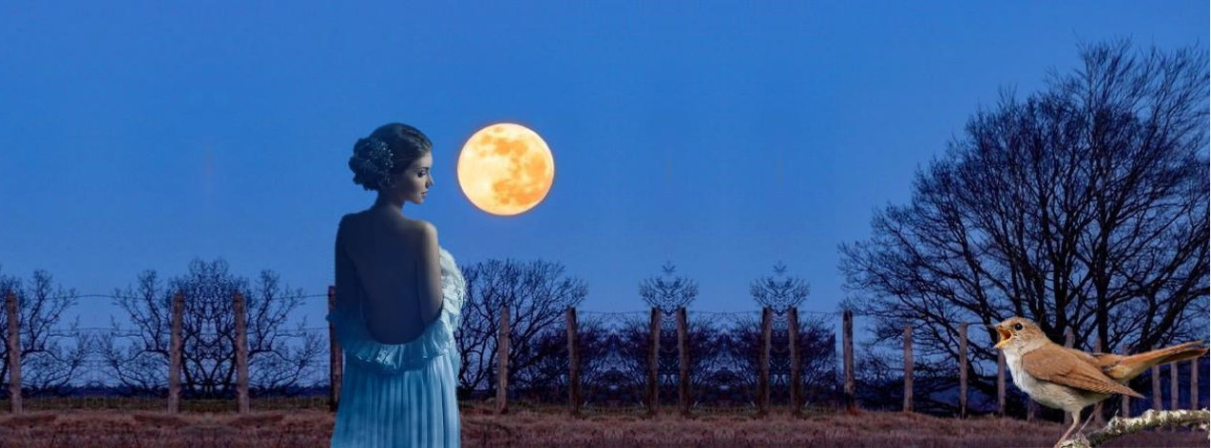
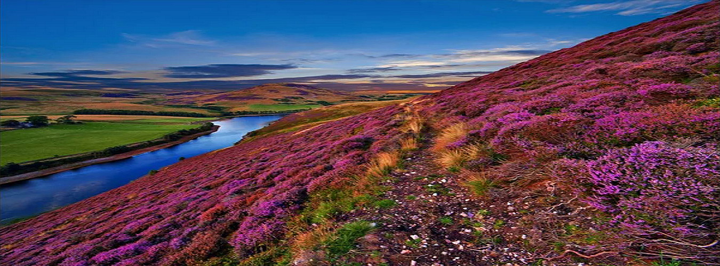
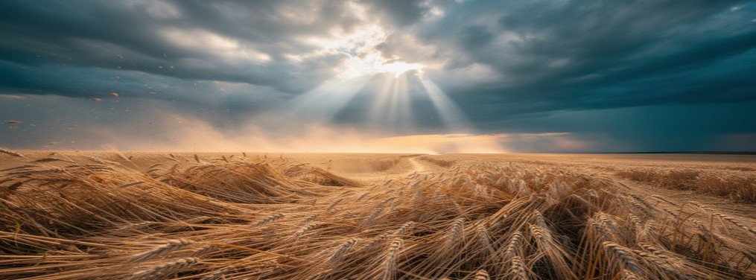
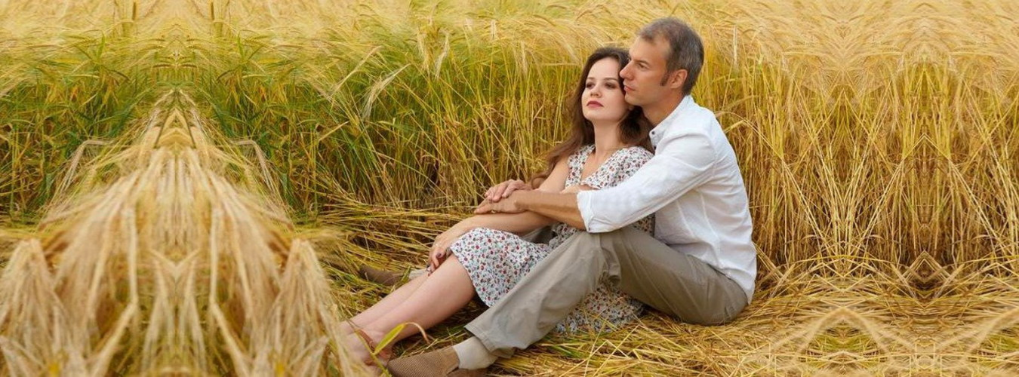
Mignonne, quand la lune éclaire
La plaine aux bruits mélodieux
Lorsque l'étoile du mystère
Revient sourire aux amoureux
As-tu parfois sur la colline
Parmi les souffles caressants
Entendu la chanson divine
Que chantent les blés frémissants
Mignonne, quand le soir descendra sur la terre
Et que le rossignol viendra chanter encore
Quand le vent soufflera sur la verte bruyère
Nous irons écouter la chanson des blés d’or
Nous irons écouter la chanson des blés d'or

Slide 4
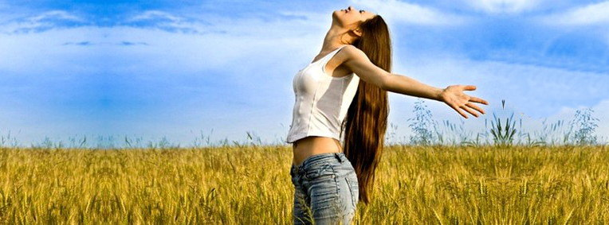
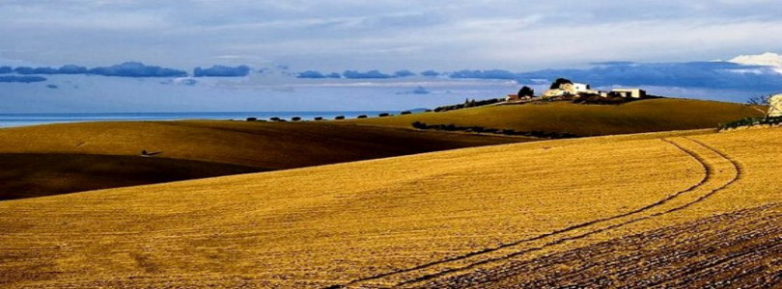
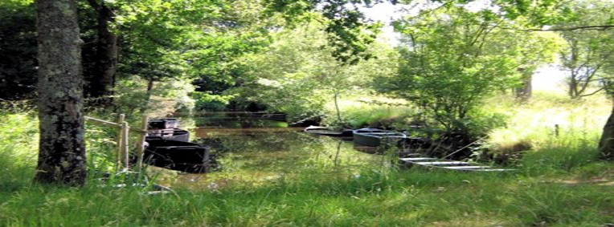
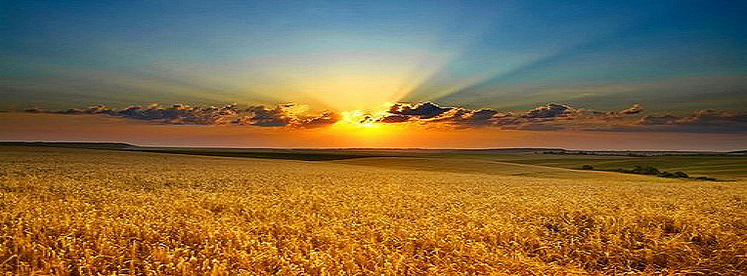
Mignonne, quand le soir descendra sur la terre
Et que le rossignol viendra chanter encore
Quand le vent soufflera sur la verte bruyère
Nous irons écouter la chanson des blés d’or
Nous irons écouter la chanson des blés d'or
As-tu parfois sous la ramure
À l'heure où chantent les épis
Écouté leur joyeux murmure
Au bord des vallons assoupis ?
Connais-tu cette voix profonde
Qui revient au déclin du jour
Chanter parmi la moisson blonde
Des refrains palpitants d'amour

Slide 5
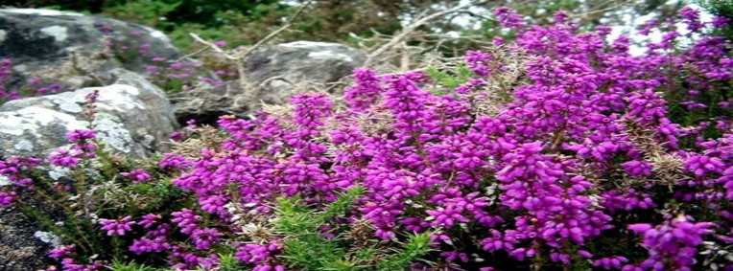
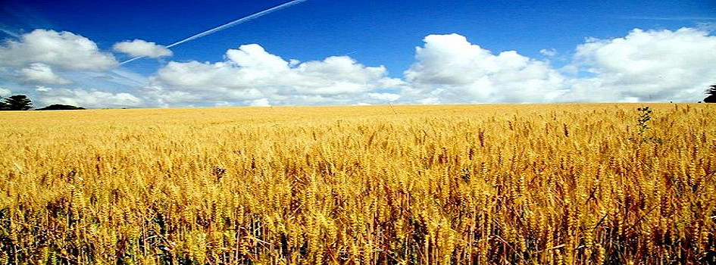
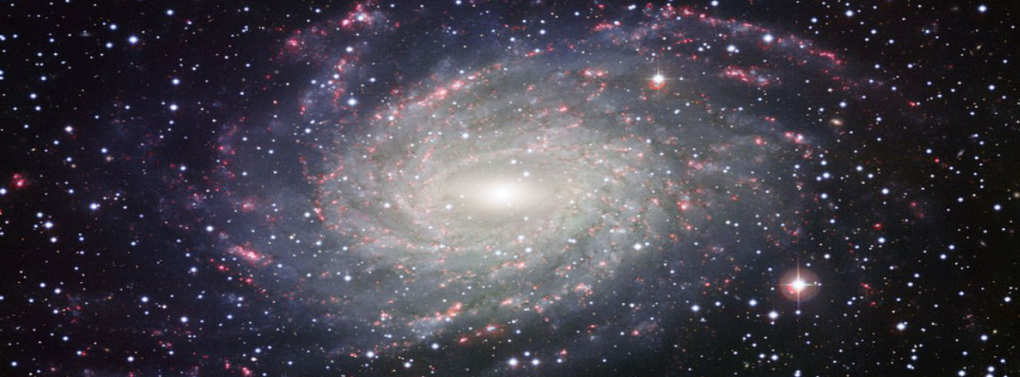
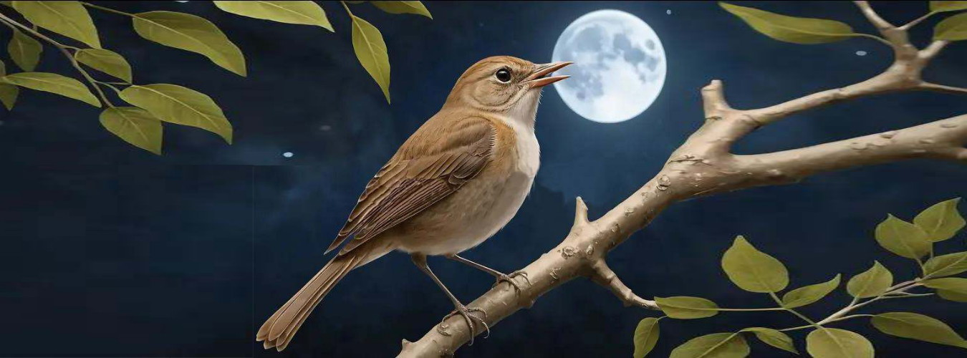



F I N
As-tu parfois sous la ramure
À l'heure où chantent les épis
Écouté leur joyeux murmure
Au bord des vallons assoupis ?
Connais-tu cette voix profonde
Qui revient au déclin du jour
Chanter parmi la moisson blonde
Des refrains palpitants d'amour
Mignonne, quand le soir descendra sur la terre
Et que le rossignol viendra chanter encore
Quand le vent soufflera sur la verte bruyère
Nous irons écouter la chanson des blés d’or
Nous irons écouter la chanson des blés d'or
Touche Esc pour quitter

